Slide 1
jquery

Slide 2
什麼是jQuery
Wiki百科介紹: jQuery是一套跨瀏覽器的JavaScript函式庫，簡化HTML與JavaScript之間的操作。由約翰·雷西格（John Resig）在2006年1月的BarCamp NYC上釋出第一個版本。目前是由Dave Methvin領導的開發團隊進行開發。全球前10,000個存取最高的網站中，有65%使用了jQuery，是目前最受歡迎的JavaScript函式庫。
Javascript 的語法也都可以用

Slide 3
優點
官方文件詳細
簡潔不笨重
只要你有 JavaScript 的基礎，不用再多去學習一大堆新語法
輕鬆跨瀏覽器 (cross-browser)
支援 CSS3 選擇器
延伸性好
歷史悠久及社群活躍，plugin 豐富

Slide 4
缺點
太自由所以大家都隨意寫，不好維護
Plugin 可能會互衝
沒有好好規劃的話到後來維護會很痛苦

Slide 5
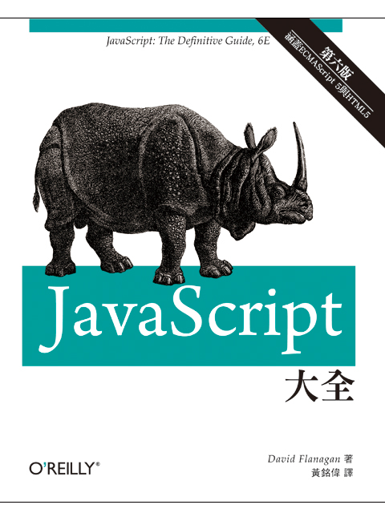
犀牛書

Slide 6

jQuery cookbook

Slide 7
jQuery
下載 jQuery
https://jquery.com/
或使用 cdn
https://code.jquery.com/
在頁面引入
<script src=“jquery.js”></script>

Slide 8
jQuery 基礎用法
$(selector).action();

Slide 9
線上測試網站
http://jsfiddle.net/
http://codepen.io/
http://jsbin.com/

Slide 10
DOM ready
$(document).ready(function(){
// jQuery methods go here...
});
或
$(function(){
});

Slide 11
選取器
以前的 javascript
document.getElementById("xyz")
document.getElementsByTagName("p”)
document.getElementsByClassName("abc”)
document.querySelectorAll("span.a, span.c")

Slide 12
jQuery 選取器
類似 CSS，只是要加 $()
例
button > $(“button”)
class 選擇器: .btn > $(“.btn”)
id 選擇器: #btn > $(“#btn”)
a[target=‘_blank’] > $(“a[target=‘_blank’]”)
選擇多個 .btn, .btns > $(“.btn, .btns”)

Slide 13
jQuery 選取器
Basic Filter
:animated- 選取動畫進行中的元素
:eq()- 選取第 n 個(從0開始)
:even- 選取奇數個
:odd- 選取偶數個
:first- 選取第一個
:last- 選取最後一個
:focus- 選取 focus 狀態
:gt()- 選取大於第 n 個的(也可以給負數)
:lt()- 選取小於第 n 個的(也可以給負數)
:header- 選取 h1~h6
:not()- 不選取某個狀態

Slide 14
jQuery 選取器
Child Filter
:first-child- 選取第一個
:last-child- 選取最後一個
:first-of-type- 選取同類第一個
:last-of-type- 選取同類最後一個
:nth-child()- 第 n 個
:nth-last-child()- 倒數第 n 個
:nth-of-type()
:nth-last-of-type()
:only-child- 選取只有一個的
:only-of-type

Slide 15
jQuery 選取器
Content Filter
:contains()- 內容包含xx
:empty- 選取內容為空的元素
:has()- 包含 xx 元素
:parent- 選取上一層

Slide 16
jQuery 選取器
Form
:button(input, button)
:checkbox
:checked
:disabled
:enabled
:file
:focus
:image
:input
:password
:radio
:reset
:selected
:submit
:text

Slide 17
jQuery 選取器
Visibility Filter
:hidden- 選取隱藏的
:visible- 選取看得見的

Slide 18
jQuery 選取器
Filtering(filtering.html)
.eq()- 選取第 n 個
.first()- 選取第一個
.last()- 選取最後一個
.has()- 選取含有 xx
.not()- 不包含 xx

Slide 19
jQuery 選取器
Tree Travelsal(tree-travelsal.html)
.children()- 所有條件相符子元素(只找一層)
.closest()- 最接近元素
.find()- 找條件相符子孫元素
.next()- 往後找一個元素
.nextAll()- 往後及其之後的元素
.nextUntil()- 往後選但到特定元素後停止

Slide 20
jQuery 選取器
Tree Travelsal(tree-trabelsal.html)
.parent()- 往上選取一層
.parents()- 往上選取全部
.parentsUntil()- 往上選取全部並設定停止的元素
.prev()-往前找一個元素
.prevAll()-往前及其之前的元素
.prevUntil()-往前選但到特定元素停止
.siblings()- 自己以外的元素

Slide 21
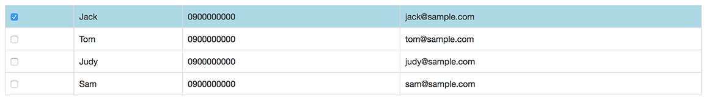
Ex: 列表選取(list-check.html)
點擊 checkbox 後讓整行 highlight
用 :check 選擇 .parent()

Slide 22
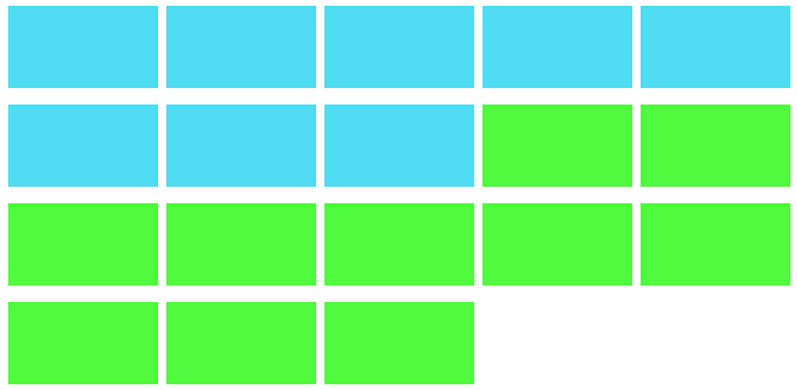
Ex: 點了後往後(前)選取(select-after.html)

Slide 23

Ex: 相片選取(siblings.html)
點擊後用顏色把照片框起來，並讓其他照片恢復白色框

Slide 24
事件(Event)
Mouse event
Keyboard event
Form event
Document/Window event

Slide 25
滑鼠事件(Mouse Event)
.click()
.dblclick()
.mousedown()
.mouseup()
.mouseenter()
.mouseleave()
.hover()
.focus()
.blur()
on: 當元素是動態產生的時候才能選取得到

Slide 26

Ex: Slider
透過判斷現在滑過第幾個點，將投影片移至相對應的圖片

Slide 27
Form Event
form-event.html
.submit()- 點了可以送出表單
.change()- 偵測 input 變化
.focus()
.blur()

Slide 28
Document/Windows Event
window-event.html
.scroll()- 偵測滑鼠滾動
.resize()- 偵測瀏覽器大小變化

Slide 29
On
不是只有在滑鼠事件才能用
用法
.on( events [, selector ] [, data ], handler )
$( ”#clickMe" ).on( "click", function() {
console.log( $( this ).text() );
});
$( “ul" ).on( "click", ”li", function() {
console.log( $( this ).text() );
});

Slide 30
為什麼要用On?
因為 jQuery 會在 HTML 畫完後根據既有的結構將事件綁到 HTML 上，若是靠程式事後產生的話，原本寫的就無法綁到HTML 上。
$(選擇器(原本就存在HTML上之元素)).on( 觸發方式(原本的”click”,”mouseenter”…等) [, 靠程式動態產生的元素 ] , 事件處理(function(){}))

Slide 31
On
併在一起
$("#on").on({
mouseenter: function(){
$("#showAction").text("Mouse Enter");
},
mouseleave: function(){
$("#showAction").text("Mouse Leave");
},
click: function(){
$("#showAction").text("Click");
},
dblclick: function(){
$("#showAction").text("Double Click");
}
});

Slide 32
API
Wiki 解釋:
應用程式介面（英語：Application Programming Interface，簡稱：API），又稱為應用編程介面，就是軟體系統不同組成部分銜接的約定。由於近年來軟體的規模日益龐大，常常需要把複雜的系統劃分成小的組成部分，編程介面的設計十分重要。
Ex: .click(), .dblclick()….

Slide 33
text()
文件說明
http://api.jquery.com/text/
Get: text();
Set: text(value);

Slide 34
程式語言基礎
型別
變數
運算子
判斷式

Slide 35
Javascript 型別
布林(Boolean)
數值(Number)
字串(String)
陣列(Array)
物件(Object)
空值(null)
未定義(undefined)
函式(Function)

Slide 36
註解
整段: /* … */
單行: //

Slide 37
變數(Variables)
用簡單的單字或敘述來取代比較複雜的內容，方便及好用
用 var 宣告
頭一個字只能是字母、”_”或”$”
後面可以放數字、字母、”_”或”$”
只要用 “=” 就可以替換變數內容

Slide 38
常數(constant)
用 const 宣告
命名方式與常數相同
常用全大寫來命名與變數區分
放的是不會變的，例如 constant PIE=3.14;

Slide 39
布林(Boolean)
true, false
var exist=true;
if(exist){
alert(“true”);
}

Slide 40
數值(Number)
var i=1;

Slide 41
字串(String)
var text=“hello!”;

Slide 42
函式(Function)
設定: function functionName(){
//do something here
}
執行:
functionName();

Slide 43

Ex:型別和 function 練習(type.html)

Slide 44
陣列
表示方式
var colors = ["Red", "Green", "Blue"];
var colors = new Array("Red", "Green", "Blue");
var colors = Array("Red", "Green", "Blue");
colors[0]=Red;

Slide 45
迴圈
For 迴圈
for ( 變數 = 初始值 ; 變數 < 限制值 ; 變數 + 步進值 ) {
要執行的程式碼
}
Ex: total=0;
for(i=0;i<10;i++){
total=total+i;
}

Slide 46
迴圈顯示陣列
var fruit=["apple", "banana", "orange", "peach"];
var people=["Tom", "John", "Lily", "Sara"];
var peopleLike="";
for(i=0; i<people.length ; i++){
peopleLike+=people[i]+" likes "+fruit[i]+", ";
}
$("#showData").text(peopleLike);

Slide 47
.length
Array.length: 取得陣列長度

Slide 48
運算子(Operator)
指派
=
計算運算子
+: 加法
-: 減法
*: 乘法
/: 除法
%: 取餘數

Slide 49
運算子(Operator)
邏輯運算子
!: NOT
>: 大於
<: 小於
>=: 大於等於
<=: 小於等於
==: 相等
!=: 不等於
&&: AND
||: OR

Slide 50
if 判斷式
If(條件){
//do something
}else if(條件){
//do something
}else{
//do something
}

Slide 51
switch 判斷式
switch(expression) {
case n:
code block
break;
case n:
code block
break;
default:
code block
}

Slide 52
Ex: 運算子和判斷式
if-switch.html
各別用 if… else 和 switch 寫判斷式
將判斷式用 function 拉出來

Slide 53
HTML 操作
取值
.text();
.html();
.attr(attribute);
.prop(propertyName)
.val();

Slide 54
.text()
取得或設定 HTML tag 內的文字
取值: .text()
設值: .text(text)

Slide 55
.html()
跟.text()類似，但會取得或設定 HTML tag 的HTML內容
取值: .html()
設值: .html(html)

Slide 56
.attr()
取得或設定 HTML tag attribute 的值
<img src=“” alt=“”>
取值 .attr( attributeName )
設值 .attr( attributeName, value )

Slide 57
.prop()
類似 .attr()，但只有 true 跟 false 的值，jQuery 建議用來設定或取得像 checked 或 disabled 這種只有兩種狀態的 attribute
取值: .prop( propertyName)
設值: .prop( propertyName, value )

Slide 58
.val()
取得或設定表單元素(input, select…)的值
取值 .val()
取得 select 的內容: $( ”#select option:selected" ).text();
取得 checkbox 的內容:
var checked = [];
$.each($("input[name='checkboxOption']:checked"), function(){
checked.push($(this).val());
});

Slide 59
.val()
設值 .val(value)
依內容設定 select 值
var content = 'Tom';
$.each($("#selectVal option"), function(){
if($(this).text()==content)$(this).prop('selected', true)
});
設定 radio, checkbox 值
$("input[name=name][value=" + value + "]").prop('checked', true);

Slide 60
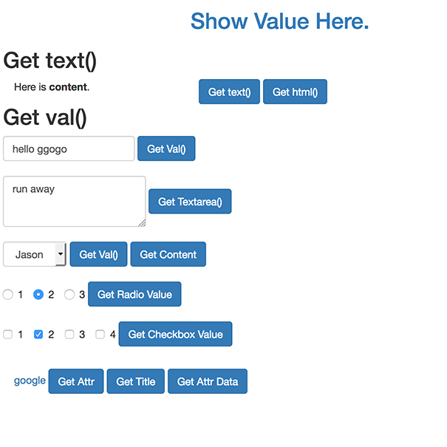
Ex: get-value.html

Slide 61
$.each()
each.html
jQuery 比較簡單的處理迴圈的方法，效能比較差但用起來比較快，用來處理 html 內容很方便
Ex:
$("#table td").each(function(){
console.log($(this).text());
});

Slide 62
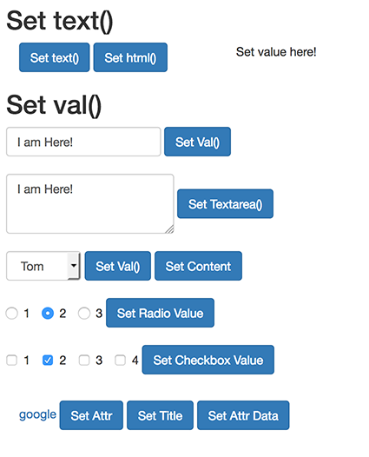
Ex: set-value.html

Slide 63
Ex: 判斷是否選取後 highlight
list-check-2.html
用 if($(this).prop(“checked”)) 判斷

Slide 64
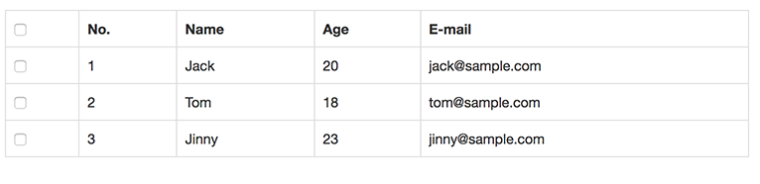
Ex: checkbox 全選及全不選
select-all.html
判斷全選的 checkbox 選取狀態後，把選取狀態設定到其他 checkbox

Slide 65
.css()
.css(‘css 敘述’)- 取得值
.css(‘css 敘述’, ‘值’)- 設定值
設定多個樣式
var styles = {
敘述1: “值",
敘述2: “值",
};
$( this ).css( styles );

Slide 66
Ex:
Box 的移動與變色

Slide 67

Ex: 取得區塊設定的背景色
css.html
用.css(“background-color”)取得顏色後輸出

Slide 68
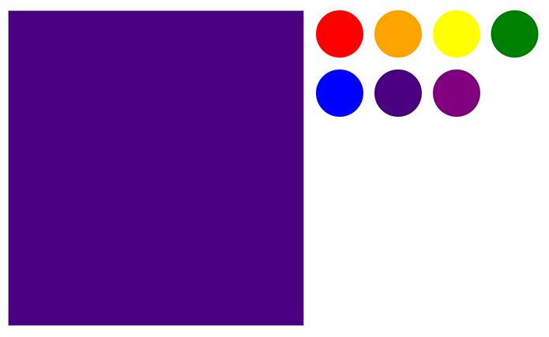
Ex: 調色盤(palette.html)
使用 .css() 取得與設定顏色製作簡單調色盤

Slide 69
CSS
.css()- 設定 css
.addClass()- 增加 class
.removeClass()- 移除 class
.toggleClass()- 動態切換 class

Slide 70
Ex. addClass, removeClass 應用
將相片選取及checkbox選取改為class 切換

Slide 71
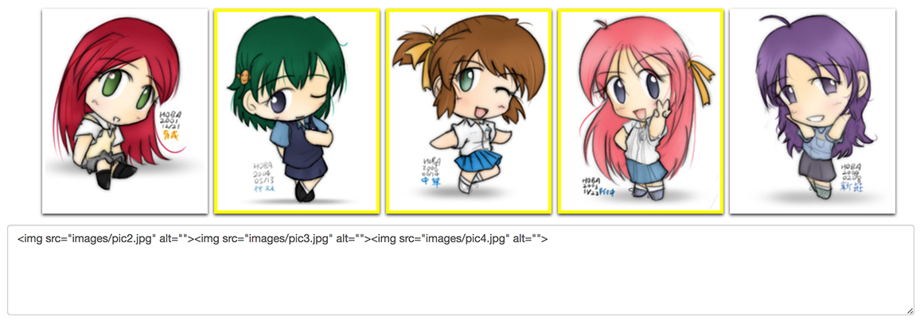
Ex. 相片選取並顯示 html
get-photo.html
改為複選，並顯示 html 讓使用者可以複製

Slide 72

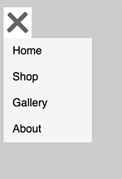
Ex: 用 toggleClass() 顯示/隱藏選單
show-hide-menu.html

Slide 73
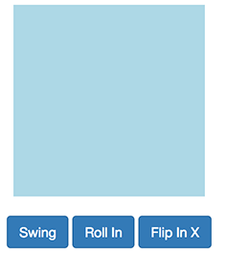
Ex. 跟 animate.css 搭配
https://daneden.github.io/animate.css/
animate.html
用切換 class 的方式切換動畫

Slide 74

Ex: 點卡片翻牌(flip-card.html)
使用 click 後切換 class

Slide 75
Ex: 依時間切換背景顏色
time.html
先設定黃昏和夜晚的 css(也可以增加清晨的)
透過 js 的時間函數取得目前幾點
var d = new Date();
var h = d.getHours();
藉由判斷 h 切換樣式

Slide 76
Javvscript: date
http://www.w3schools.com/jsref/jsref_obj_date.asp
用 new Date(); 取得系統時間後，再去取得各個時間
Ex: d=new Date();
d.getDate(); //取得今天幾號
d.getDay(); // 取得今天禮拜幾…

Slide 77
CSS
.height()- 回傳或設定高度
.innerHeight()- 回傳或設定包含 padding 的高度
.width()- 回傳或設定寬度
.innerWidth()- 回傳或設定包含 padding 的寬度
.scrollLeft()- 回傳或設定捲軸左邊界
.scrollTop()- 回傳或設定捲軸上邊界

Slide 78
Ex: 點擊回到頁面頂端
scroll-top.html
點擊按鈕後使用 $(window).scrollTop() 回到頁面頂端

Slide 79
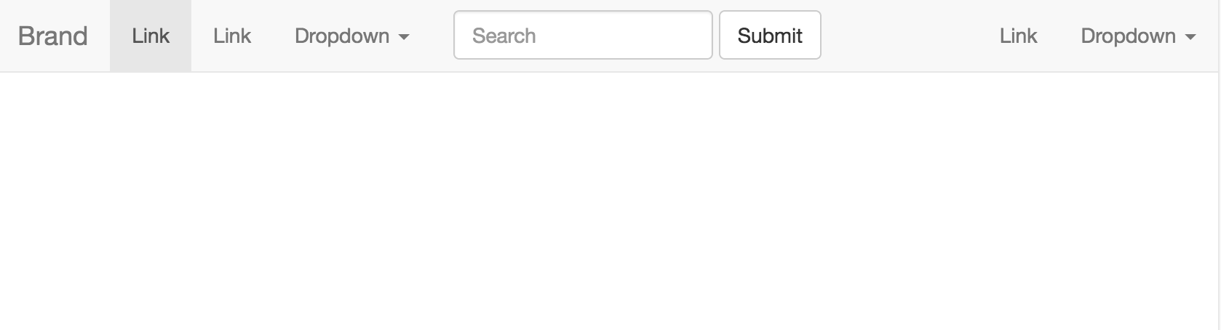
Ex: 判斷捲軸滾動方向收放主選單
hide-nav.html
利用 $(window).scroll() 判斷瀏覽器的 scrollTop()是網上或往下後收放主選單

Slide 80
Ex: 依據捲動位置切換 class
scroll-change.html

Slide 81
HTML 操作
插入
.append()- 插入到選擇的 DOM 末端
.appendTo()- 將指定內容插入到指定 DOM 末端
.prepend()- 插入到選擇的 DOM 前端
.prependTo()- 將指定內容插入到指定 DOM 前端

Slide 82
Ex: 插入
append.html
點擊按鈕後將資料插入表格

Slide 83
Ex: 插入至
append-to.html
比較跟 append 的差異

Slide 84
HTML 操作
移除
.empty()- 清空選取之 DOM
.remove()- 刪除選取之 DOM

Slide 85
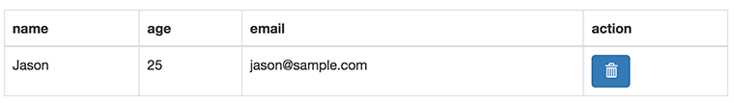
Ex: 移除列
remove.html
修改 append.html 再新增後多刪除按鈕，按了後可以刪除列

Slide 86
Ex: Slider
slider2.html
使用陣列、迴圈跟 function 加強前面的 slider 範例

Slide 87
Keyboard Event
keydown
keypress
keyup

Slide 88
Ex: keyboard.html
偵測 keyboard event
偵測 keyboard 的值
keyboard 值對照
https://zh.wikipedia.org/wiki/ASCII
按特定按鈕後執行
if(event.which==13){
alert("You click enter!");
}

Slide 89

Ex: keyboard-game.html
用 a, s, d, x 控制貓移動

Slide 90
Effect
Basic(basic-effect.html)
.show()
.hide()
.toggle()

Slide 91
Fade Effect
fade.html
.fadeIn(duration, function(){
//動畫完成後執行
})
.fadeIn()
.fadeOut()
.fadeToggle()

Slide 92
Sliding Effect
sliding.html
.slideDown(duration, function(){
//動畫完成後執行
})
.slideDown()
.slideUp()
.slideToggle()

Slide 93
animate
jQuery 的動畫
.animate( properties [, duration ] [, easing ] [, complete ] )
duration: 單位- ms(1/1000 s)
CSS 的敘述，要把 – 變成大寫，例: margin-left -> marginLeft
例: $(".box").animate({
left: “+=50”},
500, function(){
//after animation
});

Slide 94
animate 可以做動畫的css
backgroundPositionX
backgroundPositionY
borderWidth
borderBottomWidth
borderLeftWidth
borderRightWidth
borderTopWidth
borderSpacing
margin
marginBottom
marginLeft
marginRight
marginTop
outlineWidth
padding
paddingBottom
paddingLeft
paddingRight
paddingTop
height
width
maxHeight
maxWidth
minHeight
minWidth
fontSize
bottom
left
right
top
letterSpacing
wordSpacing
lineHeight
textIndent

Slide 95
easing
easing.html
原生的 time function 很少，需要靠 plugin 補強
jQuery easing
外掛位置
http://gsgd.co.uk/sandbox/jquery/easing/
動畫說明
http://easings.net/zh-tw

Slide 96
stop
停止動畫
$(selector).stop(stopAll,goToEnd)

Slide 97
delay
動畫延遲
單位: ms(1/1000 s)
除了 ms 外還可以用 ‘fast’跟’slow’

Slide 98
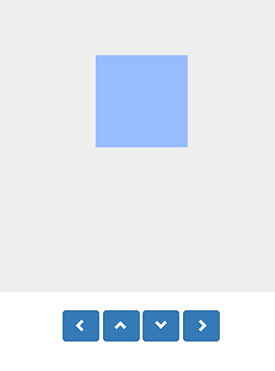
Ex: 用方向鈕控制方塊移動
animate-custom.html

Slide 99
AJAX
Wiki 解釋:
傳統的Web應用允許用戶端填寫表單（form），當送出表單時就向網頁伺服器傳送一個請求。伺服器接收並處理傳來的表單，然後送回一個新的網頁，但這個做法浪費了許多頻寬，因為在前後兩個頁面中的大部分HTML碼往往是相同的。由於每次應用的溝通都需要向伺服器傳送請求，應用的回應時間依賴於伺服器的回應時間。這導致了使用者介面的回應比本機應用慢得多。
與此不同，AJAX應用可以僅向伺服器傳送並取回必須的資料，並在用戶端採用JavaScript處理來自伺服器的回應。同時，很多的處理工作可以在發出請求的用戶端機器上完成，因此Web伺服器的負荷也減少了。

Slide 100
jQuery AJAX
$.ajax({
url: url, //目標處理資料網址
type: 'GET',
dataType: 'json',
data: { //傳送資料
},
error: function(xhr) {
//錯誤處理
},
success: function(response) {
//資料正確回傳處理
}
});

Slide 101
什麼是 json?
http://www.json.org/
JSON用於描述資料結構，有以下形式存在。
物件（object）：一個物件以{開始，並以}結束。一個物件包含一系列非排序的名稱／值對，每個名稱／值對之間使用,分割。
名稱／值（collection）：名稱和值之間使用：隔開，一般的形式是：
{name:value}
一個名稱是一個字串； 一個值可以是一個字串，一個數值，一個物件，一個布林值，一個有序列表，或者一個null值。
值的有序列表（Array）：一個或者多個值用,分割後，使用[，]括起來就形成了這樣的列表，形如：
[collection, collection]
字串：以""括起來的一串字元。
數值：一系列0-9的數字組合，可以為負數或者小數。還可以用e或者E表示為指數形式。
布林值：表示為true或者false。

Slide 102
json 檔產生器
http://beta.json-generator.com/

Slide 103
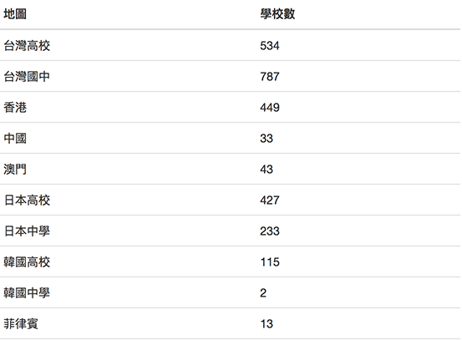
Ex: 練習把 json 資料轉成網頁內容
ajax.html

Slide 104
Data
data.html
HTML5 後新增自訂屬性 data-*，jQuery 可以直接取得這些資訊
例:
HTML
<div class="text-center" id="nameCard" data-name="Jason" data-last-name="Kidd" data-age="42">Jason Kidd</div>
jQuery 取值
$("#nameCard").data('name')
$("#nameCard").data('lastName')
$("#nameCard").data(’age')

Slide 105
Data
使用 json
data-options='{"first":"Jason","last":"Kidd"}’
取值
$("#jsonCard").data('options').first

Slide 106
Data
.removeData()
刪除綁定的資料

Slide 107
Ex: data2.html
把 ajax 取得的 json 資料存到 data 後，按 click 顯示為顯示的資料
提示: 用 .on 和 .data()

